Slide 1
Základné informácie a podmienky poskytnutia príspevku k výzve OP ĽZ DOP 2017/4.1.2/02

Slide 2
1. Formálne náležitosti
Názov výzvy:
Vývoj nových zariadení podporujúcich sociálnu integráciu osôb so zdravotným postihnutím
Kód výzvy: OP ĽZ DOP 2017/4.1.2/02
Operačný program: Ľudské zdroje
Poskytovateľ: Implementačná agentúra MPSVR SR

Slide 3
Prioritná os: 4. Sociálne začlenenie
Investičná priorita: 4.1. Aktívne začlenenie, a to aj s cieľom podporovať rovnaké príležitosti a aktívnu účasť a zlepšenie zamestnateľnosti
Špecifický cieľ: 4.1.2 Prevencia a eliminácia všetkých foriem diskriminácie
Fond: Európsky sociálny fond
Schéma štátnej pomoci/Schéma pomoci de minimis: uplatňuje sa
(a to na všetkých oprávnených žiadateľov výzvy)

Slide 4
1.1 Časový harmonogram konania o ŽoNFP
Vyhlásenie výzvy: 03. november 2017
Typ výzvy: otvorená
Termíny uzavretia kôl sú: 1. kolo – 28.02.2018
2. kolo – 31.05.2018
3. kolo – 31.08.2018
Ďalšie kolá budú zverejnené na webovom sídle www.ia.gov.sk.
Poskytovateľ zverejní informáciu o uzavretí výzvy na predkladanie ŽoNFP v prípade vyčerpania finančných prostriedkov vyčlenených na výzvu alebo v prípade rozhodnutia Poskytovateľa z dôvodu nedostatočného dopytu zo strany potenciálnych žiadateľov.
Poskytovateľ zverejní presný dátum uzavretia výzvy na webovom sídle www.ia.gov.sk a www.itms2014.sk najneskôr mesiac pred predpokladaným termínom uzavretia výzvy.

Slide 5
1.2 Indikatívna výška príspevku a časová oprávnenosť realizácie projektu
Forma príspevku: Nenávratný grant (nenávratný finančný príspevok)
Indikatívna výška: 1 000 000 € (zdroje EÚ)
Spôsob financovania: systém zálohových platieb
systém refundácie
kombinácia systému zálohových platieb a systému refundácie
Minimálna výška príspevku: 5 000 €
Maximálna výška príspevku: 100 000 €
Minimálna dĺžka realizácie projektu: 6 mesiacov
Maximálna dĺžka realizácie projektu: 48 mesiacov
Ukončenie realizácie hlavných aktivít projektu najneskôr do 31.12.2023

Slide 6
1.3 Financovanie projektov
Zdroj financovania: zdroj európskej únie (zdroj EÚ), zdroj štátneho rozpočtu (zdroj ŠR) a vlastné zdroje žiadateľa (VZ)
zdroj EÚ – MRR: 85 % z celkových oprávnených výdavkov
zdroj ŠR – MRR: 10 % z celkových oprávnených výdavkov
zdroj EÚ – VRR: 50 % z celkových oprávnených výdavkov
zdroj ŠR – VRR: 45%/40% z celkových oprávnených výdavkov
VZ: 5%/10% z celkových oprávnených výdavkov (podľa kategórie žiadateľa)
Notes:
Časť 1.4 str. 2 výzvy

Slide 7
1.4 Miesto realizácie projektov
Žiadateľ je povinný realizovať aktivity projektu výlučne v prospech oprávneného územia
Pre realizáciu projektu je oprávneným územím celé územie SR

Slide 8
2. Vybrané podmienky oprávnenosti žiadateľa
Podmienka uzavretia memoranda o spolupráci s reprezentatívnou organizáciou:
Žiadateľ je povinný uzavrieť memorandum o spolupráci s reprezentatívnou organizáciou, podľa vzoru uvedeného ako príloha č. 12 výzvy.
Za reprezentatívnu organizáciu sa na účely tejto výzvy považuje organizácia, ktorá minimálne 5 rokov ku dňu vyhlásenia výzvy:
je zaregistrovaná
vo svojej zakladateľskej listine, stanovách resp. v inom ekvivalentnom dokumente uvádza činnosti so zameraním na osoby so zdravotným postihnutím
Notes:
PPP 22 (str. 15)

Slide 9
2. Vybrané podmienky oprávnenosti žiadateľa
Podmienka zverejnenie stručného popisu na webe:
Žiadateľ odošle stručný popis novej/inovovanej technológie podľa vzoru uvedeného ako príloha č. 10 výzvy na https://platforma.slovensko.digital/ s dostatočným časovým predstihom tak, aby informácia bola zverejnená najneskôr v deň predloženia ŽoNFP.
Návod na zverejnenie stručného popisu na portáli Slovensko.digital (pdf) (zverejnená 12.12.2017)
Notes:
PPP 23 str. 15

Slide 10
2. Vybrané podmienky oprávnenosti žiadateľa
Podmienky týkajúce sa štátnej pomoci a vyplývajúce zo schém štátnej pomoci/pomoci de minimis
V rámci výzvy sa uplatňuje Schéma pomoci de minimis na podporu sociálnej inklúzie, zamestnanosti a vzdelávania zamestnancov Schéma DM – 1/2015 a to na všetkých oprávnených žiadateľov výzvy
Schéma DM č. 1/2015 je uvedená v príloha č. 3 výzvy
Čestné vyhlásenie o čerpaní podpory de minimis je prílohou č. 7 výzvy
Spôsob overenia čerpania podpory - Informačný systém PMÚ
(IS SEMP) https://semp.kti2dc.sk
Notes:
PPP 19 str. 14

Slide 11
2. Vybrané podmienky oprávnenosti žiadateľa
Podmienka finančnej spôsobilosti spolufinancovania projektu
Žiadateľ musí byť finančne spôsobilý, t.j. má preukázateľne zabezpečené finančné prostriedky na spolufinancovanie oprávnených výdavkov projektu v pomere určenom v časti 1.4 výzvy.
Výška spolufinancovania sa stanovuje ako rozdiel medzi celkovými oprávnenými výdavkami konkrétneho projektu a poskytnutým NFP zo zdrojov EÚ ESF a štátneho rozpočtu.
Doklady preukazujúce zabezpečenie spolufinancovania - elektronické predloženie dokladov preukazujúcich zabezpečenie spolufinancovania, (napr. výpis z bankového účtu (internetbanking) alebo potvrdenie komerčnej banky a iné) vo forme skenu, nie staršie ako 3 mesiace ku dňu predloženia poskytovateľovi
Notes:
(napr. výpis z bankového účtu (internet banking), resp. potvrdenie komerčnej banky, že žiadateľ disponuje požadovanou výškou finančných prostriedkov alebo úverová zmluva alebo aj úverový prísľub banky (doklady preukazujúce zabezpečenie spolufinancovania)) nie staršie ako 3 mesiac ku dňu predloženia poskytovateľovi
PPP 8 str. 8

Slide 12
3.1 Oprávnenosť cieľovej skupiny
Oprávnenými cieľovými skupinami sú:
V súlade so špecifickým cieľom 4.1.2 OP ĽZ sú oprávnenými cieľovými skupinami:
osoby so zdravotným postihnutím
(podľa Dohovoru OSN o právach osôb so zdravotným postihnutím)
Notes:
PPP 12 str. 9

Slide 13
3.2 Oprávnenosť žiadateľa / Právna forma
Oprávnenými žiadateľmi sú:
zamestnávatelia - podnikateľské subjekty
poskytovatelia sociálnych služieb
neziskové organizácie poskytujúce všeobecne prospešné služby, ktoré sú súčasne aj reprezentatívnou organizáciou
záujmové združenie právnických osôb, ktoré sú súčasne aj reprezentatívnou organizáciou
občianske združenia, ktoré sú súčasne aj reprezentatívnou organizáciou
nadácie, ktoré sú súčasne aj reprezentatívnou organizáciou
Za reprezentatívnu organizáciu sa považuje organizácia, ktorá minimálne 5 rokov ku dňu vyhlásenia výzvy je zaregistrovaná a vo svojej zakladateľskej listine, stanovách alebo v inom ekvivalentnom dokumente uvádza činnosti so zameraním na osoby so zdravotným postihnutím.
Notes:
PPP 1 str. 6 - Za reprezentatívnu organizáciu sa na účely tejto výzvy považuje organizácia, ktorá minimálne 5 rokov ku dňu vyhlásenia výzvy:
- je zaregistrovaná
vo svojej zakladateľskej listine, stanovách resp. v inom ekvivalentnom dokumente uvádza činnosti so zameraním na osoby so zdravotným postihnutím
Príloha č. 16 výzvy OP ĽZ DOP 2017/4.1.2/02 - Zoznam právnych foriem oprávnených žiadateľov

Slide 14
3.3 Oprávnenosť aktivít projektu
Povinná hlavná aktivita projektu je:
Výskum, vývoj a zvýšenie dostupnosti nových/inovovaných technológií pre osoby so zdravotným postihnutím.
V rámci povinnej hlavnej aktivity je žiadateľ povinný vykonávať všetky tri podaktivity.
Podaktivita 1
Výskum a vývoj nových/inovovaných zariadení, softvéru, aplikácií určených na sociálnu integráciu osôb so zdravotným postihnutím v spoločnosti
Kombinácia jednotlivých typov technológii v rámci jednej ŽoNFP je prípustná
Notes:
PPP 13 str. 9
Pri vypĺňaní ŽoNFP v systéme ITMS2014+ žiadateľ priradí oprávnenú aktivitu:
Podpora výskumu, vývoja a dostupnosti využívania nových technológií, pomôcok na mobilitu a zariadení vhodných pre osoby so zdravotným postihnutím.

Slide 15
3.3.1 Oprávnenosť aktivít projektu – Podaktivita 1
Na účely tejto výzvy sa rozumie:
Aplikácia – je softvér vytvorený špeciálne pre mobilné telefóny, tablety a pod., pracujúci na mobilných platformách.
Softvér – je súhrn všetkých programov pracujúcich na operačných systémoch, ktoré sa dajú použiť na PC, notebooku a pod.. Medzi softvér zaraďujeme napr. operačné systémy, ovládače zariadení, textové editory, kancelárske aplikácie, grafické aplikácie, aplikácie na prehrávanie multimédií a podobne.
Zariadenie – akýkoľvek prístroj, nástroj, mechanizmus alebo pomôcka, zlepšujúca podmienky inklúzie osôb so zdravotným postihnutím do spoločnosti.
Notes:
Príklady zariadení, aplikácií a softvéru:
liekovka s časovým nastavením a upozornením
skener Braillovho písma
mobilný telefón s hlasovým výstupom
okuliare s navigáciou pre chodcov
fotoaparát s hlasovým ovládaním
zariadenie rozpoznávajúce text
databáza návodov
hodinky pre nevidiacich (s hlasovým výstupom alebo v Braillovom písme)
a iné

Slide 16
3.3.2 Oprávnenosť aktivít projektu – Podaktivita 2
Podaktivita 2
Výroba vzorky a pilotné odskúšanie cieľovou skupinou
Pilotné odskúšanie v rámci projektu realizuje reprezentatívna organizácia prostredníctvom bežného používania navrhnutého zariadenia/aplikácie/softvéru, minimálne po dobu 1 mesiaca so zapojením minimálne 15 osôb cieľovej skupiny. Vzorka predstavuje minimálny počet 15 ks určených na prezentáciu.
Výsledkom podaktivity je osvedčenie vydané minimálne jednou reprezentatívnou organizáciou (dokument preukazujúci funkčnosť a účelnosť zariadenia, aplikácie, softvéru – príloha č. 14 výzvy). Ak je žiadateľom reprezentatívna organizácia, osvedčenie musí byť vydané inou reprezentatívnou organizáciou.
Notes:
PPP 13 str. 10

Slide 17
3.3.3 Oprávnenosť aktivít projektu - Podaktivita 3
Podaktivita 3
Prezentácia na domácom trhu
Pre každú funkčnú technológiu musí byť realizovaná táto podaktivita osobitne.
Výsledkom podaktivity 3 je:
web stránka/podstránka o výrobku (v čase preplácania výdavkov, najneskôr do 3 mesiacov od začiatku realizácie projektu) a súčasne
minimálne 1x účasť na výstave alebo zorganizovanie minimálne 1 informačného seminára s účasťou minimálne 3 reprezentatívnych organizácií za účelom prezentácie výrobku

Slide 18
3.4 Oprávnenosť výdavkov realizácie projektu
Výdavky projektu sú oprávnené najskôr v deň, v ktorom Zmluva o poskytnutí NFP nadobudla účinnosť a zároveň odo dňa začatia hlavnej aktivity a najneskôr do 31.12.2023.
Maximálna celková výška príspevku podľa typu technológie:
Aplikácia 20 000 €
Softvér 50 000 €
Zariadenie (pomôcka) 100 000 €
Maximálna celková výška príspevku na aplikáciu alebo softvér je stanovená pre jednu platformu resp. operačný systém. Ak je aplikácia/softvér vyvíjaný pre rozličné platformy alebo operačné systémy, maximálna výška sa násobí podľa počtu platforiem/operačných systémov.
Kategórie oprávnených a neoprávnených výdavkov sú definované v kapitole 4 Príručky pre žiadateľa.

Slide 19
3.4 Oprávnenosť výdavkov realizácie projektu
521 – Mzdové výdavky
Oprávnenými výdavkami sú skutočne vynaložené mzdové výdavky žiadateľa stanovené s ohľadom na predchádzajúcu mzdovú politiku žiadateľa v maximálnej výške podľa dosiahnutého vzdelania – celková cena práce (ďalej aj „CCP“) pre:
pracovný pomer na ustanovený týždenný pracovný čas, alebo
pracovný pomer na skrátený pracovný úväzok (v alikvotnej výške), alebo
dohody mimo pracovného pomeru.
Dokladovanie oprávnených personálnych výdavkov je prostredníctvom dokladov o výkone činnosti zamestnanca v súlade s pracovnou náplňou a pracovnou zmluvou/dohodou o prácach vykonávaných mimo pracovného pomeru: pracovným výkazom, výplatnou páskou, dokladom o úhrade - výpisom z bankového účtu, dokladovaním mzdovej politiky za posledných 12 mesiacov.
Notes:
2.4 Oprávnenosť výdavkov str. 11

Slide 20
3.4 Oprávnenosť výdavkov realizácie projektu
521 – Mzdové výdavky
Podaktivita 1:
personálne výdavky na osoby vykonávajúce výskum a vývoj, podľa ich vzdelania:
Základné max. CCP 4,84€/hod a zároveň max. CCP 694€/M
Stredné odborné max. CCP 5,71€/hod a zároveň max. CCP 818€/M
Úplné stredné max. CCP 7,36€/hod a zároveň max. CCP 1055€/M
Vysokoškolské 1. Stupňa max. CCP 8,14€/hod a zároveň max. CCP 1167€/M
Vysokoškolské 2. Stupňa max. CCP 10,91€/hod a zároveň max. CCP 1564€/M
Vysokoškolské 3. Stupňa max. CCP 12,37€/hod a zároveň max. CCP 1772€/M
Notes:
2.4 Oprávnenosť výdavkov str. 12

Slide 21
3.4 Oprávnenosť výdavkov realizácie projektu
521 – Mzdové výdavky
Podaktivita 2:
personálne výdavky na osobu koordinujúcu pilotné odskúšanie max. CCP 1772 € alebo 12,37 € na hodinu, maximálna oprávnená výška odmeňovania závisí od dosiahnutého vzdelania a je rovnaká ako v podaktivite 1
dokladuje sa okrem vyššie uvedeným spôsobom dokladovania personálnych výdavkov aj záverečnou správou o pilotnom odskúšaní (príloha č. 13 výzvy) a osvedčením (príloha č. 14 výzvy)
Notes:
2.4 Oprávnenosť výdavkov str. 12

Slide 22
3.4 Oprávnenosť výdavkov realizácie projektu
521 – Mzdové výdavky
Podaktivita 3:
personálne výdavky na výrobu/úpravu webstránky, zorganizovanie infoseminára, účasť na výstave – max. CCP 1772 € alebo 12,37 € na hodinu, maximálna oprávnená výška odmeňovania závisí od dosiahnutého vzdelania a je rovnaká ako v podaktivite 1
dokladuje sa okrem vyššie uvedeným spôsobom dokladovania personálnych výdavkov aj existenciou web stránky/podstránky,a fotodokumentáciou účasti na výstave alebo infoseminári, informáciou o účasti na webe
Notes:
2.4 Oprávnenosť výdavkov str. 12
Uvedené maximálne mesačné hodnoty oprávnených personálnych výdavkov platia pre pracovný úväzok na ustanovený týždenný pracovný čas. V prípade kratšieho pracovného času je limit alikvotne ponížený. Uvedené maximálne hodinové hodnoty oprávnených personálnych výdavkov platia pre dohody o prácach vykonávaných mimo pracovného pomeru.

Slide 23
3.4 Oprávnenosť výdavkov realizácie projektu
903 – Paušálna sadzba na ostatné výdavky projektu (nariadenie 1304/2013, čl. 14 ods.2) - 40% z celkových oprávnených priamych nákladov na zamestnancov v rámci projektu; Súčasťou paušálnej sadzby na ostatné výdavky sú aj výdavky na publicitu a informovanosť;
905 – Ostatné spôsoby paušálneho financovania - Výdavky na riadenie projektu vo výške 8,32% z celkových oprávnených priamych výdavkov na zamestnancov v rámci projektu je možné vykazovať osobitne v rozpočte projektu len v prípade, ak ide o mzdové výdavky vzniknuté na základe pracovnoprávneho vzťahu v zmysle zákona č. 311/2001 Z. z. Zákonník práce v znení neskorších predpisov;
Žiadateľ vypĺňa rozpočet, ktorý je prílohou výzvy č. 11 a nie rozpočet, ktorý je súčasťou Príručky pre žiadateľa. Každý výdavok v rozpočte je automaticky členený v pomere VRR = 11,16% a MRR = 88,84%.
Notes:
Príloha č. 9 výzvy – minimálne činnosti PM a FM
PPP 15 (str. 13) (905) Táto podmienka musí byť splnená len v prípade, že žiadateľ bude uplatňovať paušálne výdavky na riadenie projektu vo výške 8,32% z celkových oprávnených priamych výdavkov na zamestnancov.
Žiadateľ musí preukázať, že disponuje zamestnancami na riadenie projektu.
V rámci riadenia projektu musia byť žiadateľom pokryté minimálne činnosti projektového manažéra a finančného manažéra.
V čase podania ŽoNFP postačuje Čestné vyhlásenie žiadateľa (bod 15 ŽoNFP)
Pracovná zmluva, resp. dohoda o pracovnej činnosti, resp. služobná zmluva najneskôr pred vydaním Rozhodnutia o schválení ŽoNFP vo forme skenu . Chýba odkaz na prílohu č. 9

Slide 24
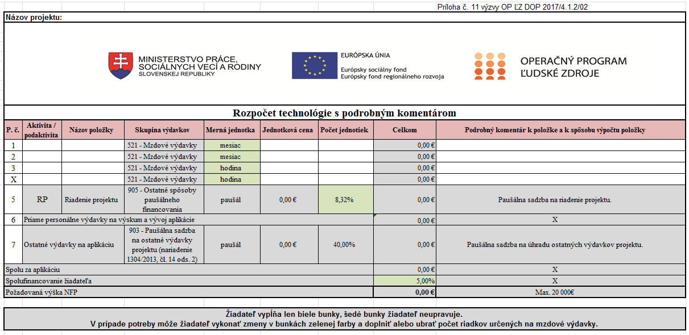
3.4.1 Rozpočet technológie s podrobným komentárom - APLIKÁCIA

Slide 25
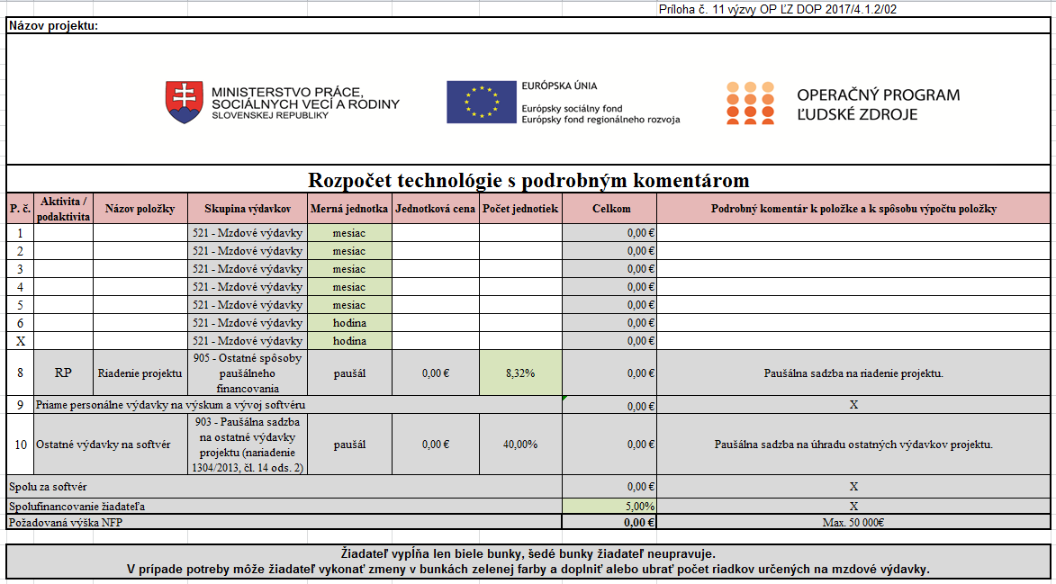
3.4.2 Rozpočet technológie s podrobným komentárom - SOFTVÉR

Slide 26
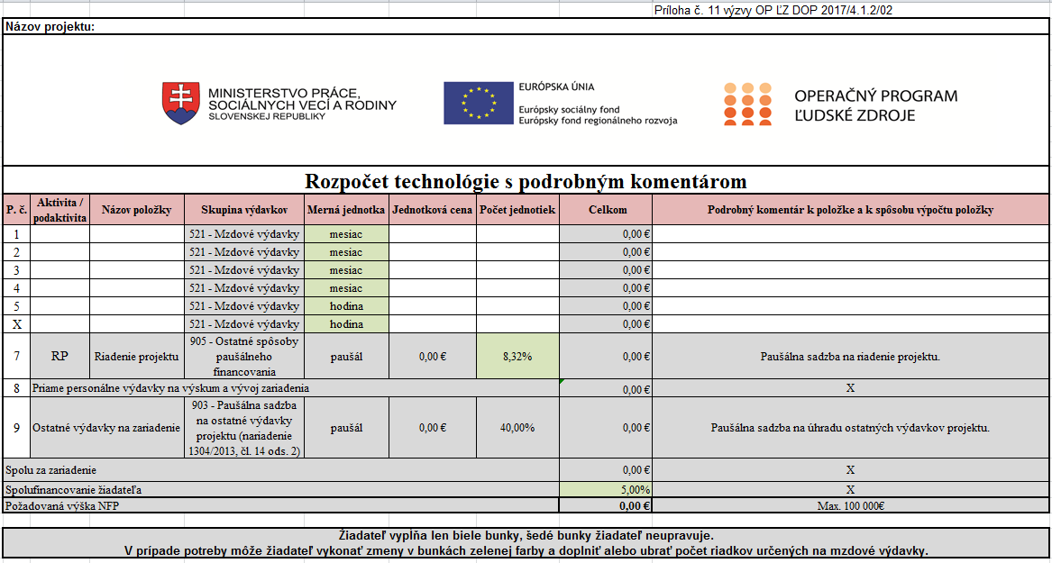
3.4.3 Rozpočet technológie s podrobným komentárom - ZARIADENIE

Slide 27
3.5 Podmienka splnenia kritérií pre výber projektov
Podmienka splnenia kritérií pre výber projektov
Prostredníctvom hodnotiacich kritérií ŽoNFP posudzuje odborný hodnotiteľ kvalitatívnu úroveň predloženej ŽoNFP.
Hodnotiace kritériá pre DOP, ich kategorizácia do hodnotiacich oblastí, ako aj spôsob ich aplikácie sú uvedené v Kritériách pre výber projektov operačného programu Ľudské zdroje a metodika ich uplatňovania, v časti 2.3, ktoré tvoria Prílohu č. 6 výzvy.
Pre túto výzvu sa neuplatňujú nasledovné kritériá odborného hodnotenia: Prínos k RIÚS alebo URM.
Výberové kritériá sa v tejto výzve neuplatňujú.
Bližšie informácie týkajúce sa schvaľovacieho procesu ŽoNFP sú uvedené v príslušnej kapitole Príručky pre žiadateľa.

Slide 28
3.6 Merateľné ukazovatele
Počet subjektov, ktoré vytvorením produktu prispejú po ukončení projektu k realizácii opatrenia v oblasti prevencie a eliminácie diskriminácie
Počet aktivít zameraných na zvýšenie povedomia o právach osôb zo zdravotným postihnutím
MU sú projektové ukazovatele, ktoré je žiadateľ/prijímateľ povinný všetky sledovať/monitorovať.
Výstupy/výsledky, ktoré majú byť dosiahnuté realizáciou aktivít projektu, musia byť kvantifikované prostredníctvom MU, ktoré sú uvedené v Prílohe č. 4 výzvy, vrátane zadefinovanej relevancie k horizontálnym princípom.
Notes:
P0899 Počet subjektov, ktoré vytvorením produktu prispejú po ukončení projektu k realizácii opatrenia v oblasti prevencie a eliminácie diskriminácie
Definícia: Ukazovateľ sleduje počet subjektov, ktoré v rámci realizovaného projektu vytvorili funkčný produkt (napr. nástroj, stroj, prístroj, zariadenie, techniku a technológiu vrátane hardvéru, softvéru, aplikáciu, službu alebo opatrenie) zlepšujúci sociálne začlenenie znevýhodnených a ohrozených osôb, a tým prispejú k realizácii opatrení na elimináciu diskriminácie po ukončení projektu
P0136 Počet aktivít zameraných na zvýšenie povedomia o právach osôb zo zdravotným postihnutím
Definícia: Pod pojmom aktivity zamerané na zvýšenie povedomia o právach osôb zo ZP sa rozumie počet vykonaných aktivít v rámci obdobia trvania OP ĽZ. Slovné spojenie „počet aktivít“ zahŕňa najmä informačné kampane, konferencie, odborné prednášky, mediálne kampane, tlač informačných letákov a brožúr, ktoré sú zamerané na informácie o právach osôb so ZP, o ich každodennom živote, o bariérach, ktoré musia prekonávať a o ich prínose k spoločnosti.
Poznámka: Aktivity zamerané na zvýšenie povedomia o právach osôb so ZP (podaktivita 3 výzvy) musia byť realizované samostatne pre každý vytvorený funkčný produkt (napr. nástroj, stroj, prístroj, zariadenie, techniku a technológiu vrátane hardvéru, softvéru, aplikáciu, službu alebo opatrenie) zlepšujúci sociálne začlenenie znevýhodnených a ohrozených osôb.

Slide 29
4. Výstupy aktivít
Výstupy pre podaktivity 1 až 3 musia byť zdokladované nasledovne:
doložením oprávnených personálnych výdavkov prostredníctvom dokladov o výkone činnosti zamestnanca v súlade s pracovnou náplňou a pracovnou zmluvou/dohodou o prácach vykonávaných mimo pracovného pomeru: pracovným výkazom, výplatnou páskou, dokladom o úhrade - výpisom z bankového účtu, dokladovaním mzdovej politiky za posledných 12 mesiacov
predložením osvedčenia vydaného minimálne jednou reprezentatívnou organizáciou (dokument preukazujúci funkčnosť a účelnosť zariadenia, aplikácie, softvéru – príloha č. 14 výzvy). Ak je žiadateľom reprezentatívna organizácia, osvedčenie musí byť vydané inou reprezentatívnou organizáciou
predložením Záverečnej správy o pilotnom odskúšaní vzorky zariadenia/aplikácie/softvéru (príloha č. 13 výzvy)
preukázanie funkčnej web stránky/podstránky o výrobku (v čase preplácania výdavkov, najneskôr do 3 mesiacov od začiatku realizácie projektu)
preukázanie minimálne 1x účasť na výstave alebo zorganizovanie minimálne 1 informačného seminára s účasťou minimálne 3 reprezentatívnych organizácií za účelom prezentácie výrobku.

Slide 30
5. Zmeny/zrušenie výzvy
v prípadoch, kedy nie je možné konať o ŽoNFP predložených na základe pôvodne vyhlásenej výzvy alebo je zmena potrebná za účelom jej optimalizácie, resp. vhodnejšieho nastavenia, je možné výzvu zmeniť alebo zrušiť
postupy a informácie týkajúce sa konkrétnej zmeny alebo zrušenia výzvy poskytovateľ zverejňuje na svojom webovom sídle
odporúčame žiadateľom priebežne sledovať webové sídlo www.ia.gov.sk.sk

Slide 31
6. Komunikácia
informácie týkajúce sa tejto výzvy a prípravy ŽoNFP je možné získať na webovom sídle www.ia.gov.sk, kde sú zverejnené aj všetky relevantné dokumenty vzťahujúce sa k výzve a FAQ
elektronickou formou na e-mailovej adrese vyzvy@ia.gov.sk.
pri elektronickej komunikácii s poskytovateľom je potrebné, aby žiadateľ o NFP v predmete správy uviedol:
- kód výzvy, v rámci ktorej zasiela svoju otázku
- presný názov žiadateľa

Slide 32
Ďakujeme za pozornosť

